Slide 1
創用 CC 的應用
3-4
什麼是創用CC
6種授權條款
創用CC 宣告

Slide 2
1. 什麼是創用CC

Slide 3


創用CC
創作者開放自己作品的授權方式。
允許他人在特定的條件下，
可以自由運用自己的創作。

Slide 4
Creative Commons 在臺灣稱作「創用CC」。
取其便於「創作」與「使用」之意。
美國法律學者勞倫斯．雷席格
提出的模組化的授權方式。
利用「保留部分權利」的許可制度，
替代傳統的版權制度。

Slide 5




創用CC的4 大授權要素
透過 4 大授權要素的排列組合，
讓創作者可以選擇適合的授權條款標示在作品上，
將作品釋出給大眾使用。
姓名標示（BY）
非商業性（NC）
禁止改作（ND）
相同方式分享（SA）

Slide 6
創用CC 的4 大授權要素
圖示 | 授權 | 說明
 | 姓名標示 （BY） | 必須按照著作人或授權人指定的方式，標示其姓名。
 | 非商業性 （NC） | 不得利用著作來獲取商業利益或私人報酬。
 | 禁止改作 （ND） | 僅可重製作品不得變更、變形或修改。
 | 相同方式分享 （SA） | 改作自原著作的衍生作品，必須採用相同創用CC 授權條款分享。

Slide 7
2. 6種授權條款

Slide 8
6種授權條款
在4個授權要素中，下列兩項衝突，不能同時使用：
(1)禁止改作：作品不得變更。
(2)相同方式分享：作品改作後，以相同條款分享。
共可以組成6種授權條款，
讓使用者依照自己需求選用。
姓名標示（BY）
非商業性（NC）
禁止改作（ND）
相同方式分享（SA）

Slide 9
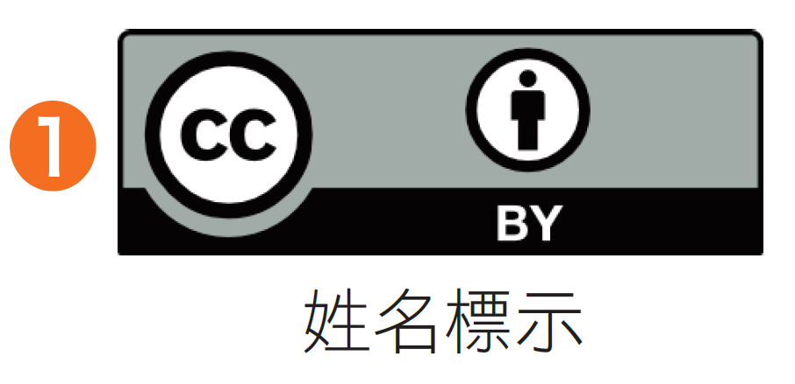
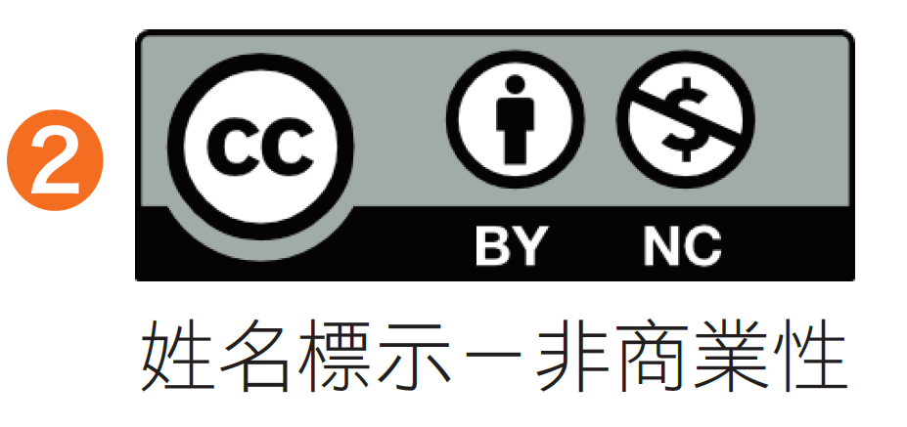
6種授權條款
姓名標示（BY）
非商業性（NC）
禁止改作（ND）
相同方式分享（SA）

Slide 10
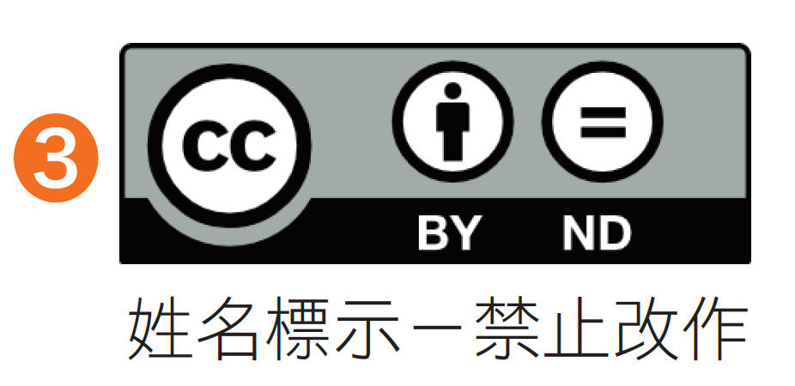

6種授權條款
姓名標示（BY）
非商業性（NC）
禁止改作（ND）
相同方式分享（SA）

Slide 11
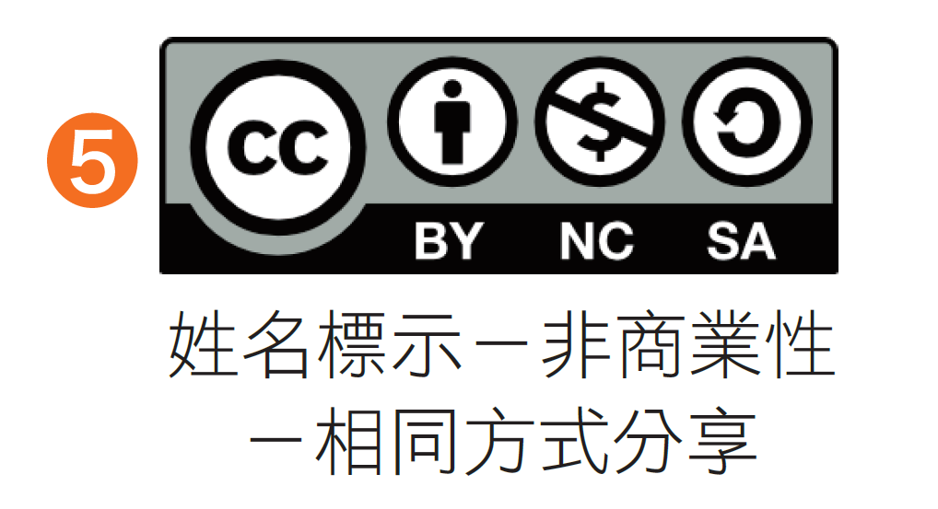

6種授權條款
姓名標示（BY）
非商業性（NC）
禁止改作（ND）
相同方式分享（SA）

Slide 12
試試看，利用「台灣創用CC計畫」網站的「素材搜尋」，搜尋撰寫報告時可以利用的素材。（網址： http://creativecommons.tw/search）

Slide 13
3. 創用CC 宣告

Slide 14
創用CC 宣告
宣告方式：
1.在作品明顯處標示所採用的條款。
2.不需要額外申請或登記。
產生條款的方法：
1.進入「台灣創用CC計畫」網站的「授權精靈」
2.選擇要採用的授權條款
3將系統自動產生的圖示與說明放入作品中

Slide 15
創用CC 宣告

Slide 16
CC0 公眾領域貢獻宣告
「CC0 公眾領域貢獻宣告」（簡稱 CC0）
是一種「不保留權利」的授權方式。
一旦作者對作品採用CC0時，
在《著作權法》上就不再擁有該作品了。
任何人都可以任何方式、為任何目的使用該著作
（包含商業目的）。

Slide 17
3．4 創用 CC 的應用
結束

